Slide 1
БЮДЖЕТ ДЛЯ ГРАЖДАН
Отчет об исполнении бюджета муниципального района «Кыринский район»
за 2022 год

Slide 2
Уважаемые жители муниципального райна «Кыринский район»
Представляем вашему вниманию Отчет об исполнении бюджета муниципального района «Кыринский район» за 2022 год в рамках проекта «Бюджет для граждан».
«Бюджет для граждан» предназначен, прежде всего, для жителей, не обладающих специальными знаниями в сфере бюджетного законодательства. Информация, представленная в данной презентации, знакомит жителей с основными характеристиками бюджета района и результатами его исполнения за прошедший период текущего года.
Надеемся, что представление бюджета и бюджетного процесса в понятной для жителей форме повысит уровень общественного участия граждан в бюджетном процессе муниципального района «Кыринский район».

Slide 3
Что такое бюджет ?
РАСХОДЫ
это выплачиваемые из бюджета денежные средства (содержание и ремонт дорог, транспортные услуги, ЖКХ, культура и другие)
ДОХОДЫ
это поступающие в бюджет денежные средства (налоги юридических и физических лиц, административные платежи и сборы, безвозмездные поступления
БЮДЖЕТ –форма образования и расходования денежных средств, предназначенных для финансового обеспечения задач и функций местного самоуправления
превышение доходов над расходами образует положительный остаток бюджета ПРОФИЦИТ
если расходная часть превышает доходную, то бюджет формируется с ДЕФИЦИТОМ
Сбалансированность бюджета по доходам и расходам – основополагающее требование, предъявляемое к органам, составляющим и утверждающим бюджет

Slide 4
Основные показатели
Бюджет муниципального района «Кыринский район» на 2022 год и плановый период 2023 и 2024 годов был принят решением Совета муниципального района «Кыринский район» от 29.12.2021 г. № 254 по доходам на 2022 год в сумме 580579,5 тыс. руб., по расходам на 2022 год в сумме 580579,5 тыс. руб.
Изменения в решение о бюджете муниципального района «Кыринский район» за прошедший период вносились 3 раза: решением от 30.03.2022 № 3, решением от 31.03.2022 № 236, решением от 27.04.2022 № 241, решением от 25.05.2022 № 15, решением от 28.12.2022 № 21 .
Уточненный план 2022 года на 01 января 2023 года составляет по доходам – 641512,7 тыс. руб., по расходам – 653487,0 тыс. руб.. Дефицит бюджета района в размере 11974,3 тыс. рублей.
По состоянию на 01 января 2023 года план по доходам исполнен в сумме 665781,7 тыс. руб., что составляет 103,8 % от планового показателя; исполнение по расходам – 651392,3 тыс. руб., что составляет 99,7 % от плана.

Slide 5
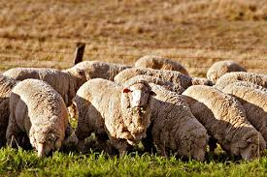
1. Налоговые доходы
Налоговые доходы бюджета муниципального района «Кыринский район»
состоят из следующих поступлений:
. Налог на доходы физических лиц
Акцизы по подакцизным товарам (продукции), производимым на территории Российской Федерации
Налог, взымаемый в связи с применением упрощенной системы налогообложения
Единый налог на вмененный доход для отдельных видов деятельности
Единый сельскохозяйственный налог
Налог, взымаемый в связи с применением патентной системы налогообложения
Налог на добычу полезных ископаемых
Государственная пошлина по делам, рассматриваемым в судах общей юрисдикции, мировыми судьями

Slide 6
Поступление налоговых доходов
Наименование показателя Налоги | План, тыс.руб. | Факт, тыс.руб. | % испол-нения | Удельный вес, %
- НДФЛ | 138400,9 | 146685,8 | 106,0 | 60,7
- Акцизы по подакцизным товарам (продукции), производимым на территории Российской Федерации | 23406,1 | 24160,9 | 103,2 | 10,0
- Налог, взымаемый в связи с применением упрощенной системы налогообложения | 967,9 | 1030,3 | 106,4 | 0,4
- Единый налог на вмененный доход для отдельных видов деятельности | 40,0 | 64,0 | 160,0
- Единый сельскохозяйственный налог | 21,0 | 30,4 | 144,8
- Налог, взымаемый в связи с применением патентной системы налогообложения | 1700,0 | 1982,9 | 116,6 | 0,8
- Налог на добычу полезных ископаемых | 52556,7 | 66494,7 | 126,5 | 27,5
- Государственная пошлина по делам, рассматриваемым в судах общей юрисдикции, мировыми судьями | 1000,0 | 1336,9 | 133,7 | 0,6
ВСЕГО | 218092,6 | 241785,9 | 110,9 | 100

Slide 7
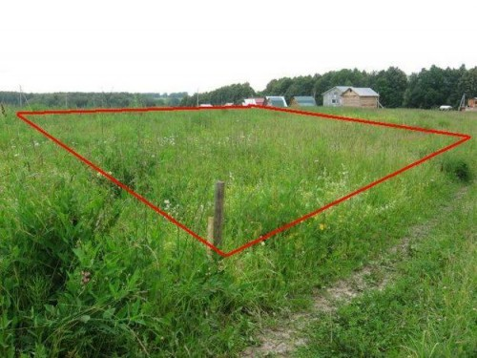
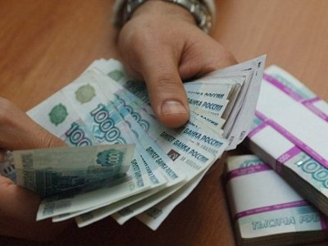
2. Неналоговые доходы
Неналоговые доходы бюджета муниципального района «Кыринский район» состоят из следующих поступлений:
доходы от использования имущества, находящегося в государственной и муниципальной собственности
плата за негативное воздействие на окружающую среду
доходы от оказания платных услуг (работ) и компенсации затрат государства
доходы от продажи материальных и нематериальных активов
штрафы, санкции, возмещение убытков
прочие неналоговые доходы

Slide 8
Поступление неналоговых доходов
Наименование показателя | План, тыс.руб. | Факт, тыс. руб. | % исполнения | Удельный вес, %
доходы от использования имущества, находящегося в государственной и муниципальной собственности | 19218,3 | 19665,7 | 102,3 | 84,9
плата за негативное воздействие на окружающую среду | 130,0 | 587,7 | в 4 р. | 2,5
доходы от оказания платных услуг (работ) и компенсации затрат государства | 257,9 | 301,4 | 116,9 | 1,3
доходы от продажи материальных и нематериальных активов | 967,9 | 1110,7 | 114,7 | 4,8
штрафы, санкции, возмещение убытков | 1010,0 | 869,5 | 86,1 | 3,8
прочие неналоговые доходы | 630,0 | 629,9 | 99,9 | 2,7
ВСЕГО | 22214,1 | 23164,9 | 104,3 | 100,0

Slide 9
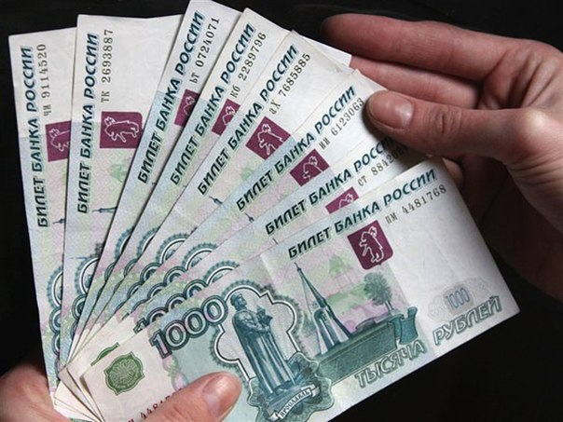
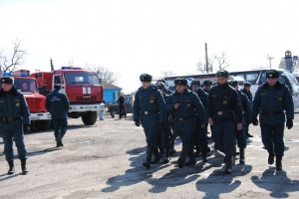
3. Безвозмездные поступления
Доходы бюджета муниципального района «Кыринский район» от безвозмездных поступлений состоят из следующих поступлений:
дотации бюджетам субъектов Российской Федерации и муниципальных образований
субсидии бюджетам бюджетной системы Российской Федерации
субвенции бюджетам субъектов Российской Федерации и муниципальных образований
иных межбюджетных трансфертов

Slide 10
Доходы от безвозмездных поступлений
Наименование показателя | План, тыс. руб. | Факт, тыс. руб. | % исполнения | Удельный вес, %
дотации бюджетам субъектов Российской Федерации и муниципальных образований | 104550,9 | 104550,9 | 100,0 | 26,1
субсидии бюджетам бюджетной системы Российской Федерации | 69170,0 | 69083,4 | 99,9 | 17,2
субвенции бюджетам субъектов Российской Федерации и муниципальных образований | 201462,9 | 201231,7 | 99,9 | 50,2
иные межбюджетные трансферты | 26124,7 | 26067,4 | 99,8 | 6,5
ВСЕГО: | 401308,5 | 400933,4 | 99,9 | 100,0

Slide 11
4. Расходы

Slide 12
Осуществление расходов по разделам и подразделам
Рз | Наименование показателя | План, тыс.руб. | Факт, тыс.руб. | % исполнения | Удельный вес, %
1 | 2 | 3 | 4 | 5 | 6
01 | Общегосударственные вопросы | 41719,4 | 41692,0 | 99,9 | 6,4
03 | Национальная безопасность и правоохранительная деятельность | 4888,1 | 4888,1 | 100,0 | 0,8
04 | Национальная экономика | 32249,3 | 32249,3 | 100,0 | 5,0
05 | Жилищно-коммунальное хозяйство | 28491,5 | 28491,5 | 100,0 | 4,4
06 | Охрана окружающей среды | 0,0 | 0,0 | 0,0 | 0,0
07 | Образование | 428181,3 | 426152,9 | 99,5 | 65,4
08 | Культура | 50413,5 | 50374,6 | 99,9 | 7,7

Slide 13
Осуществление расходов по разделам и подразделам(продолжение)
РзПр | Наименование показателя | План, руб. | Факт, руб | % исполнения | Удельный вес, %
1 | 2 | 3 | 4 | 5 | 6
10 | Социальная политика | 17741,9 | 17741,9 | 100,0 | 2,7
11 | Физическая культура и спорт | 133,0 | 133,0 | 100,0
12 | Средства массовой информации | 1400,0 | 1400,0 | 100,0 | 0,2
13 | Обслуживание муниципального долга | 5,9 | 5,9 | 100,0
14 | Межбюджетные трансферты | 48263,1 | 48263,1 | 100,0 | 7,4
Всего |  | 653487,0 | 651392,3 | 99,7 | 100,0

Slide 14
Результат исполнения бюджета
На 01 января 2023 года сложился профицицит на сумму 14389,4 тыс. рублей.

Slide 15
СПАСИБО
ЗА ВНИМАНИЕ!

